Slide 1
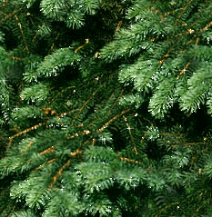

Обучающее изложение «ЁЛОЧКА» 3 класс
Презентацию подготовила
учитель начальных классов Садчикова Н.В.
МБОУ СОШ № 18

Slide 2
Гостья к нам пришла с опушки -
Зелена, хоть не лягушка.
И не Мишка косолапый,
Хоть её мохнаты лапы.
И понять не можем мы:
Иглы для чего нужны?
Не швея она, не ёжик,
Хоть на ёжика похожа.
Догадаться очень просто,
Кто пришел к нам нынче в гости?

Slide 3
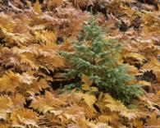
Текст по Н. Сладкову
Ёлочка появилась на свет осенью. Она раздвинула листья, травинки, высунулась из земли и удивлённо осмотрелась. Деревья роняли свои листья.
Прошло много лет. На каждую осень, в день ёлочкиного рождения, деревья дарят ей подарки. Осина дарит красные фонарики, клён роняет оранжевые звёзды, а ива засыпает ёлочку тонкими золотыми рыбками.
И стоит ёлочка счастливая. Вся нарядная и разноцветная.
http://vikaver4enko.ucoz.ru/

Slide 4
Цель урока:
1)вдумчиво читать текст;
2)анализировать художественный текст, открывая секреты писательского мастерства;
3)написать подробное изложение, употребляя интересные слова и выражения авторского текста

Slide 5
План текста
1.Рождение ёлочки.
Опорные слова: появилась, раздвинула, высунулась, осмотрелась.
2.Деревья дарят подарки.
Опорные слова: дарит фонарики, роняет звёзды, засыпает рыбками.
3.Счастливая и нарядная ёлочка.
Опорные слова: счастливая, нарядная, разноцветная.
/

Slide 6
Физминутка
/

Slide 7
Орфографическая подготовка
д…ревья
ос…нь
тр…винки
з…мля
р…ждение
ёлоч…ка
ры…ки
е
(на) свет
(по)явилась
(раз)двинула
( вы)сунулась
(о)смотрелась
(из)земли
(в)день
на свет
появилась
раздвинула
высунулась
осмотрелась
из земли
в день
е
а
е
о
б

Slide 8
План текста
1.Рождение ёлочки.
Опорные слова: появилась, раздвинула, высунулась, осмотрелась.
2.Деревья дарят подарки.
Опорные слова: дарит фонарики, роняет звёзды, засыпает рыбками.
3.Счастливая и нарядная ёлочка.
Опорные слова: счастливая, нарядная, разноцветная.

Slide 9
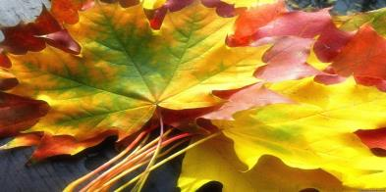
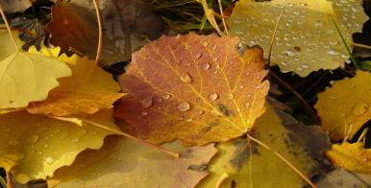
Домашнее задание
Осенняя ёлочка делится с вами подарками – листьями, на которых следует написать поздравление ёлочке с днём рождения.

Slide 10
фото ёлочки:
http://pgall.com/displayimage.php?album=16&pid=7470
осень:
http://www.instapics.ru/tags/%CE%D1%C5%CD%DC/page/104/
фоны:
http://imgtrix.ru/img/wallpaper/full/304985-img-full
http://10274647.vkrugudruzei.ru/x/blog/all/
картинка ёлочки:
http://art-gorodok.ru/forum/16-125-2
еловые ветки:
http://pixelbrush.ru/2013/01/25/christmas-tree-branches-and-leaves-of-holly-2-elochnye-vetki-i-listya-ostrolista-v-novyy-god-i-rozhdestvo-2.html

